Slide 1


人工智能编程基础
第一章节
Intro to Python
Notes:
制作人：许崭纹（助教），审稿/修改人：shuwen(CM AIPND负责人)。 已经于2018/9/18确认初版内容，如果有更新迭代的建议，请发送邮件至： shuwen.liu@udacity.com。谢谢。本教案依托于由李旭龙 （Alvin）与Kylie制作的《数据分析（入门试听）公开课》，感谢他们为此付出的心血！

Slide 2

Python 基础破冰
01
目录 CONTENT
02
Python知识扩充
项目知识点讲解
03
04
资料参考

Slide 3
Python 基础破冰
01
对项目中用到的最基础的 Python 语法进行讲解，让零基础学员更容易下手

Slide 4
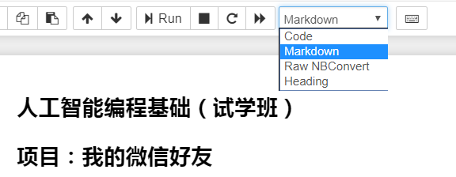
01 Python 基础破冰
本章考虑到有部分没有编程基础的零基础学员上手项目困难，将课程中没有提到的基础内容在此呈现，零基础学员可以多次查看。
文本格式
文本格式建议使用 Markdown输出（这里有一个很简单的教程）

Slide 5
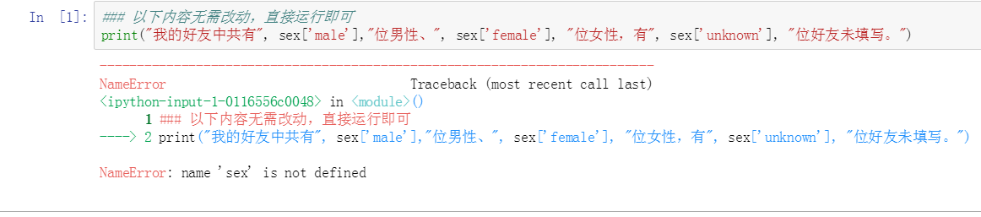
01 Python 基础破冰
本章考虑到有部分没有编程基础的零基础学员上手项目困难，将课程中没有提到的基础内容在此呈现，零基础学员可以多次查看。
代码运行
当重新打开编程环境时，需要从最上方运行代码，不然会得到明明定义过的问题出现未定义的错误

Slide 6
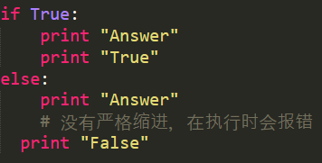
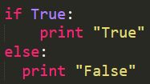
01 Python 基础破冰
本章考虑到有部分没有编程基础的零基础学员上手项目困难，将课程中没有提到的基础内容在此呈现，零基础学员可以多次查看。
行和缩进
学习 Python 与其他语言最大的区别就是，Python 的代码块不使用大括号 {} 来控制类，函数以及其他逻辑判断。Python 最具特色的就是用缩进来写模块。

Slide 7
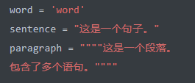
01 Python 基础破冰
本章考虑到有部分没有编程基础的零基础学员上手项目困难，将课程中没有提到的基础内容在此呈现，零基础学员可以多次查看。
引号
Python 可以使用引号( ‘ )、双引号( “ )、三引号 来表示字符串，引号的开始与结束必须的相同类型的（都为英文标点）。
其中三引号可以由多行组成，编写多行文本的快捷语法，常用于文档字符串，在文件的特定地点，被当做注释。

Slide 8
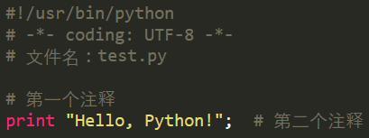

01 Python 基础破冰
本章考虑到有部分没有编程基础的零基础学员上手项目困难，将课程中没有提到的基础内容在此呈现，零基础学员可以多次查看。
单行注释
Python 中单行注释采用 # 开头。

Slide 9
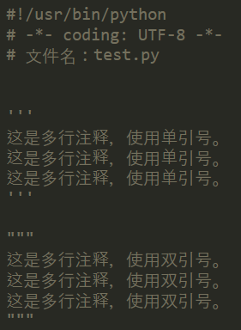
01 Python 基础破冰
本章考虑到有部分没有编程基础的零基础学员上手项目困难，将课程中没有提到的基础内容在此呈现，零基础学员可以多次查看。
多行注释
Python 中多行注释使用三个单引号( ''' )或三个双引号( """ )。

Slide 10
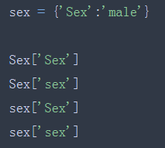
01 Python 基础破冰
本章考虑到有部分没有编程基础的零基础学员上手项目困难，将课程中没有提到的基础内容在此呈现，零基础学员可以多次查看。
大小写敏感
Python 是一个大小写敏感的语言，比如右边就是四条完全不同的代码，可能有的报错有的就能运行成功

Slide 11
Python 函数
02
本章中将对Python中的函数做详细解释
Notes:
本部分为可选讲解内容，具体应根据助教对前面基础知识点的讲解后剩余时间而定。此处给出的讲解内容仅供参考，具体应根据教学过程中的具体问题而定

Slide 12
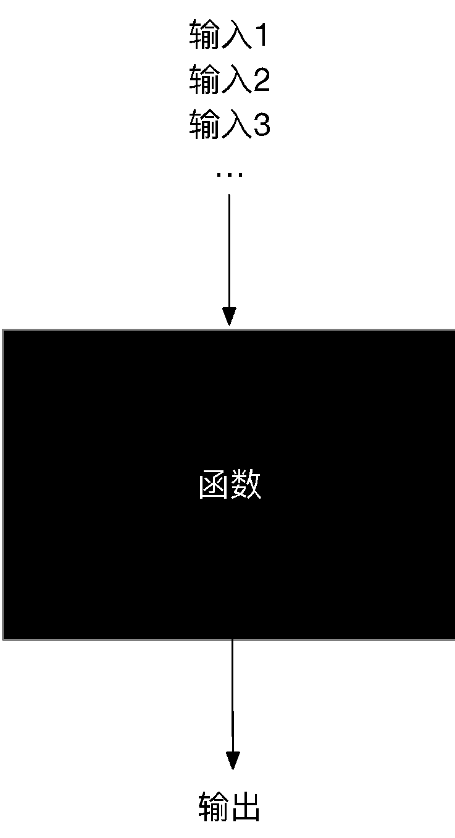
02 Python 函数
函数是什么？
函数是一个黑盒，投之以桃李，报之以琼瑶
函数也可以是一个容器，将多个稀碎的操作封装为一个内容可能很复杂但接口依然清晰的个体
函数是一段代码，可自定义其中的执行处理逻辑
函数可以被重复使用，编写一次即可受用无穷

Slide 13
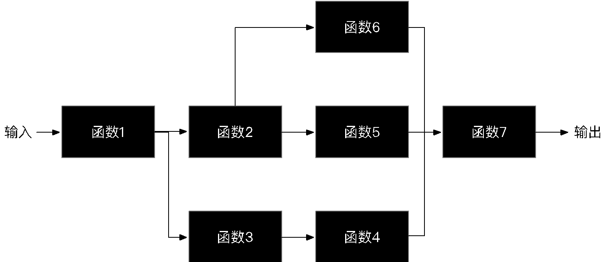
02 Python 函数
为什么使用函数？
程序由函数组合而成，思路清晰，逻辑分明
功能模块化，步步为营，易于质量保证
将通用逻辑封装为函数，减少重复代码的编写
子功能职责边界清晰，程序逻辑修改方便
便于依赖管理，避免双向依赖
强鲁棒性，一个函数的异常不会影响其它函数的正确性

Slide 14
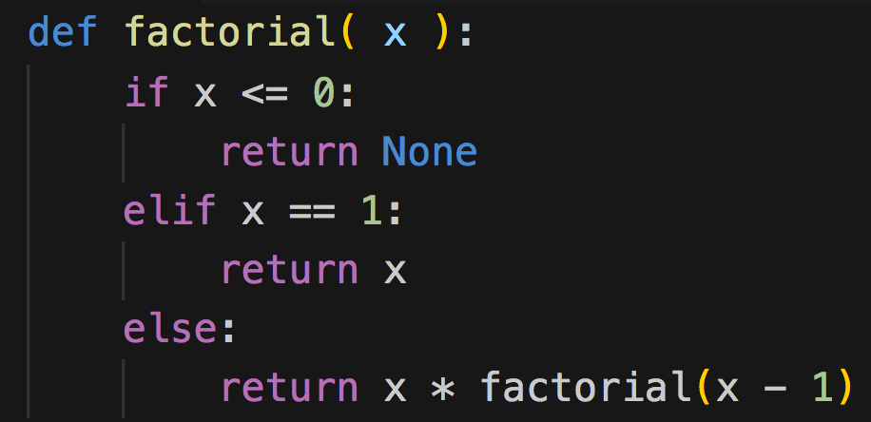
02 Python 函数
函数的定义：def <函数名>(<输入参数>):
函数定义关键字： def
函数名称：可自行定义，注意避免重名
输入参数：数量不限，也可以没有输入参数
返回关键字：将变量作为函数的输出返回
函数内部代码需缩进一层
函数的一次运行至多只会执行一次 return
函数不一定需要返回数值
在执行完 return 语句后，函数终止执行

Slide 15
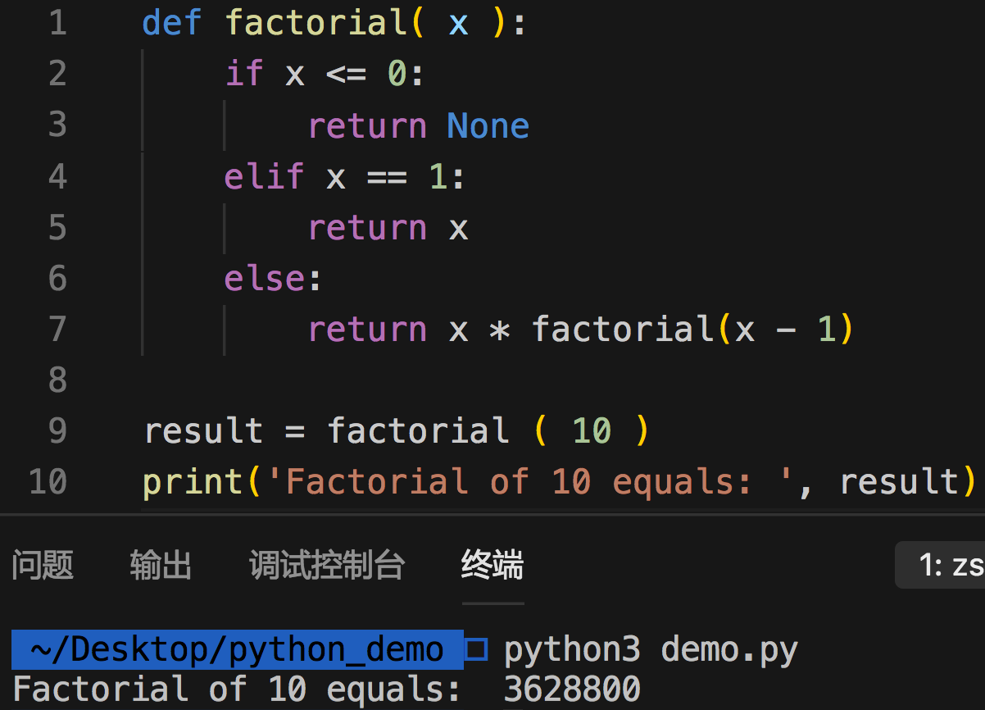
02 Python 函数
函数的执行：<函数名>(<输入参数>)
函数调用：括号内为实际输入参数
函数输出值：将输出值赋值给新建的变量：result
在函数的定义中可以调用函数自身，形成循环调用，注意无限循环！
动手算一算：factorial(10)的值为：10*9*8*7*6*5*4*3*2*1
如果要计算20的阶乘，通过额外一行代码即可：

Slide 16
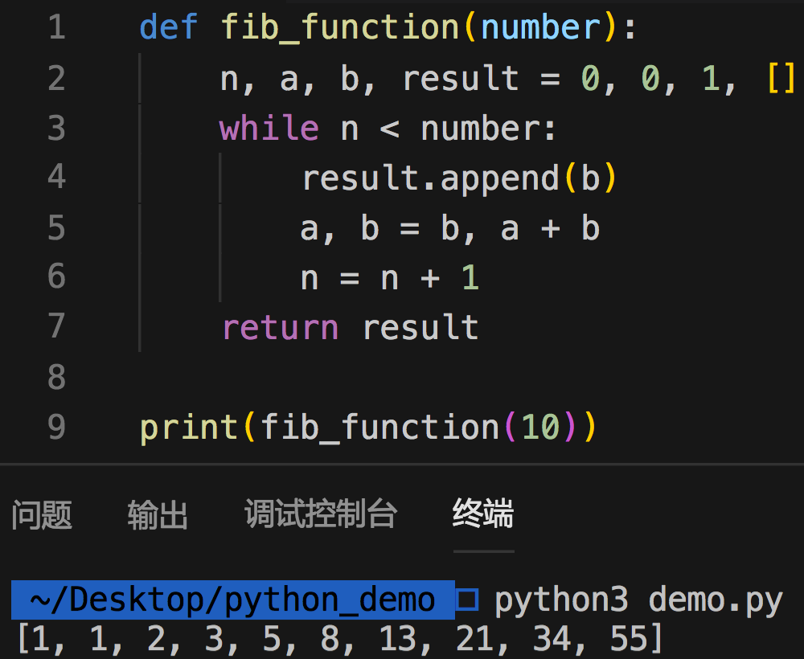
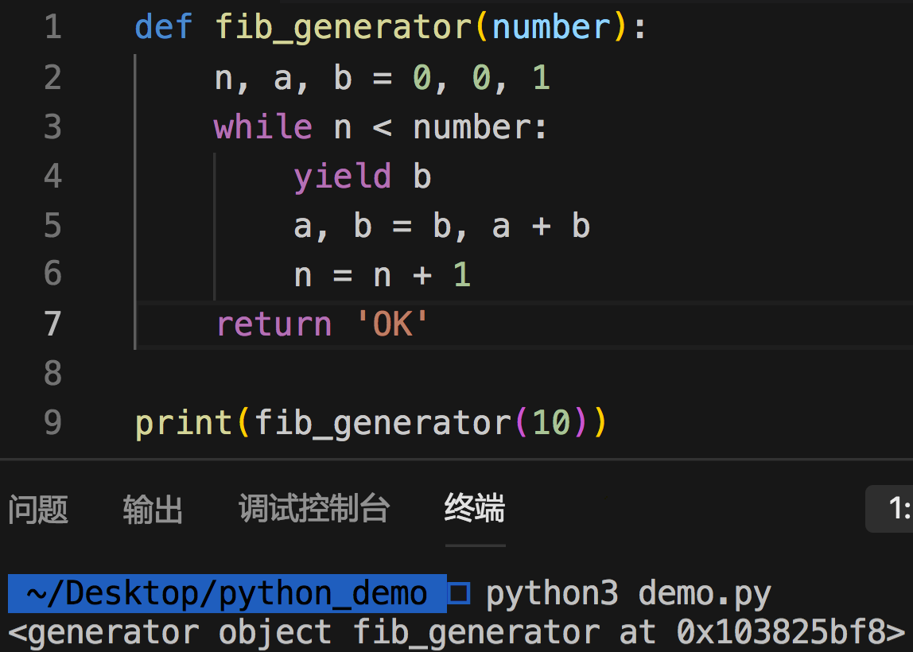
02 Python 函数
函数 vs. 生成器
vs

Slide 17
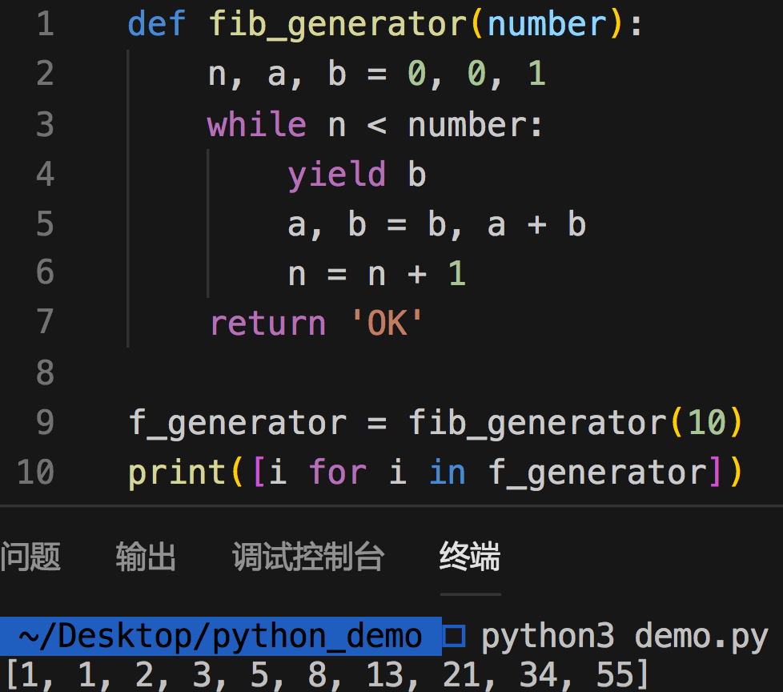
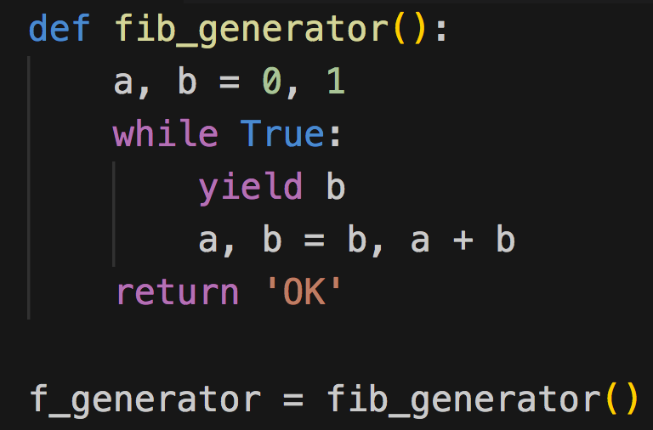
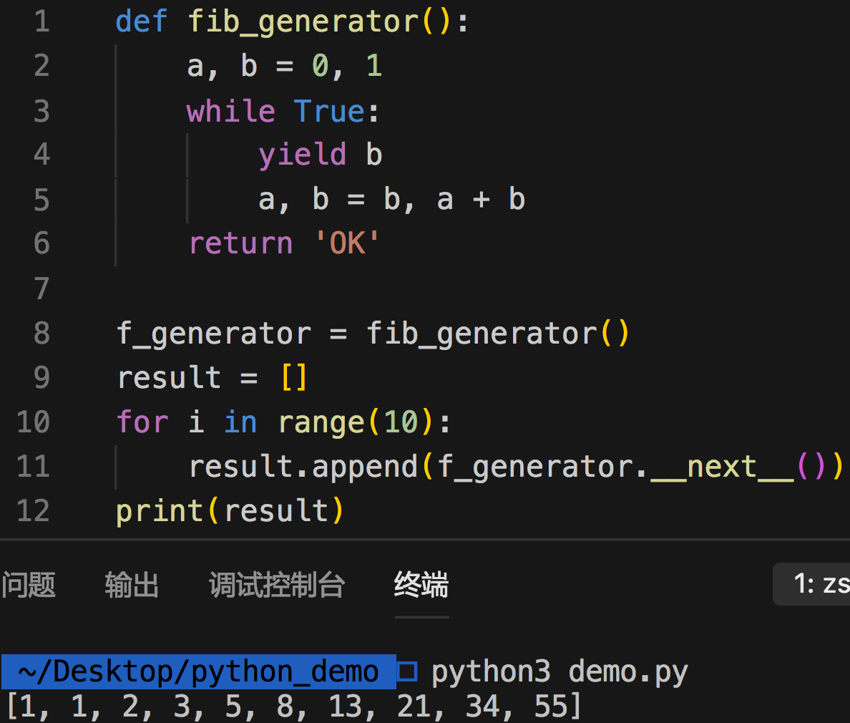
02 Python 函数
Why 生成器
为迭代而生！
无限循环？！
Easy… 要多少拿多少

Slide 18
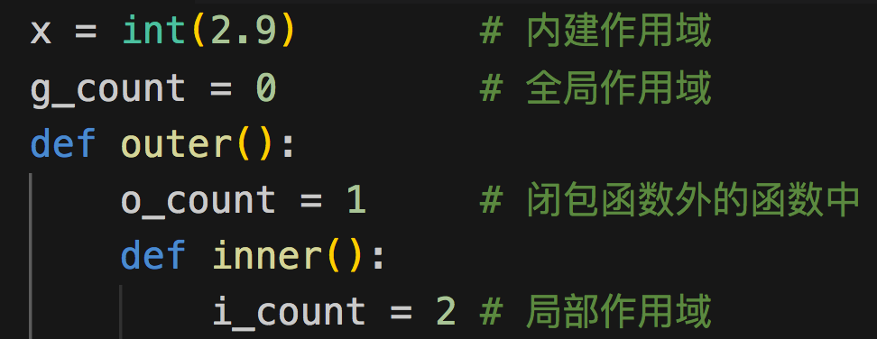
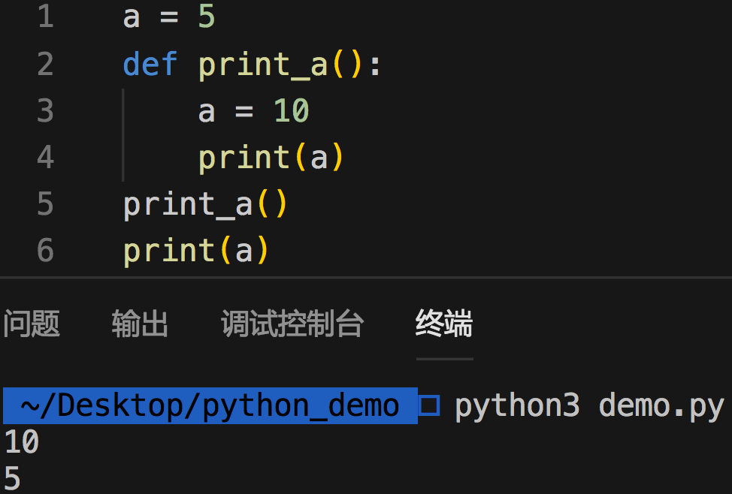
02 Python 函数
作用域
Python 中，程序的变量并不是在哪个位置都可以访问的，访问权限决定于这个变量是在哪里赋值的。
变量的作用域决定了在哪一部分程序可以访问哪个特定的变量名称。
Python的作用域一共有4种，分别是：
L （Local） 局部作用域
E （Enclosing） 闭包函数外的函数中
G （Global） 全局作用域
B （Built-in） 内建作用域
以 L –> E –> G –>B 的规则查找，即：在局部找不到，便会去局部外的局部找（例如闭包），再找不到就会去全局找，再者去内建中找。
Python 中只有模块（module），类（class）以及函数（def、lambda）才会引入新的作用域，其它的代码块（如 if/elif/else/、try/except、for/while等）是不会引入新的作用域的，也就是说这这些语句内定义的变量，外部也可以访问

Slide 19
拓展内容
03
经过拓展以后的学员就是不一样了呢，忍不住了让我皮一下 ☺
Notes:
本部分为可选讲解内容，具体应根据助教对前面基础知识点的讲解后剩余时间而定。此处给出的讲解内容仅供参考，具体应根据教学过程中的具体问题而定

Slide 20
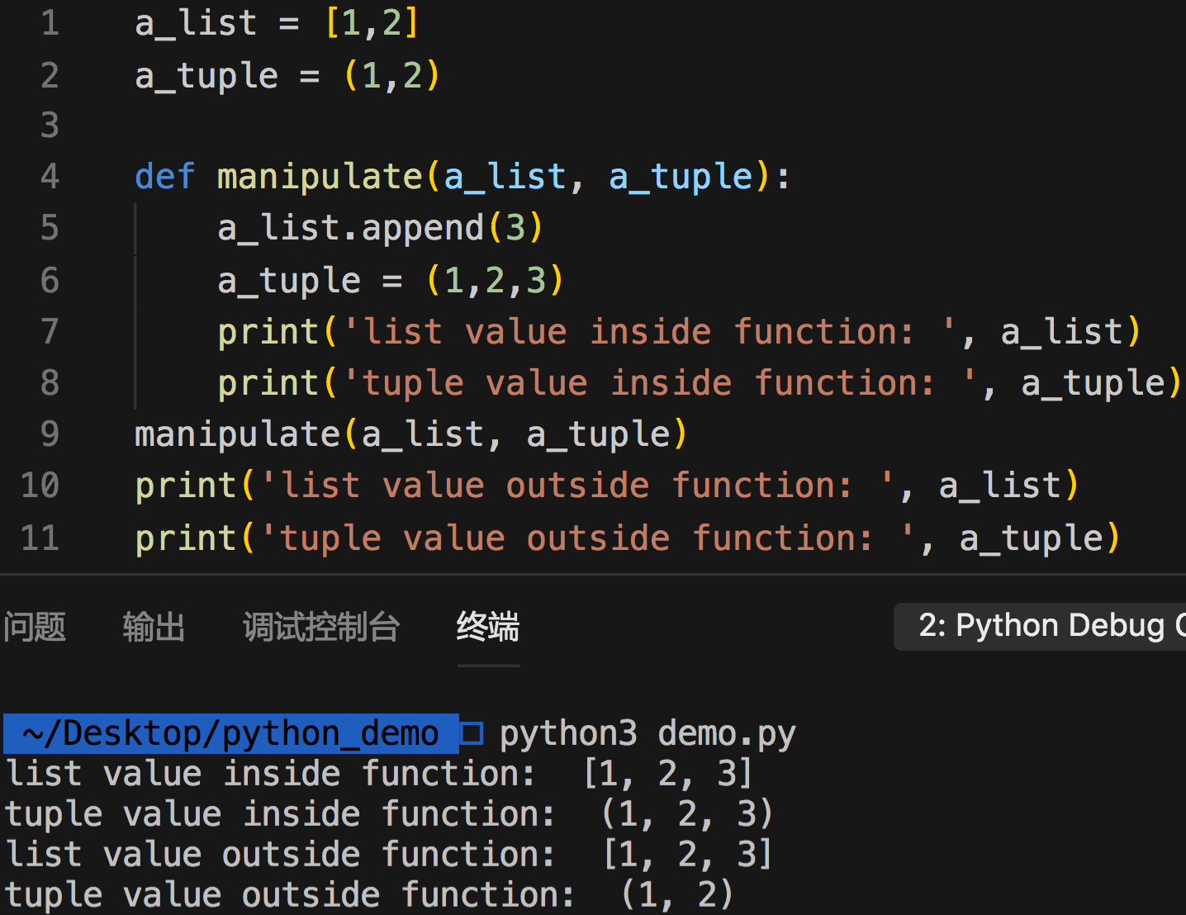
03 内容拓展
Immutable（不可变） vs. Mutable（可变）
Immutable: int, float, tuple, string – 值传递
Mutable: 其它 – 引用传递

Slide 21
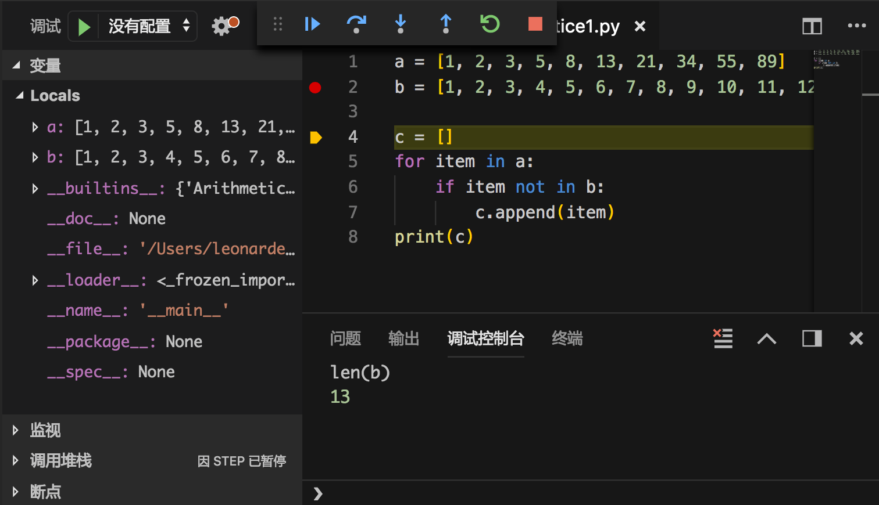
03 内容拓展
代码调试（以VS Code为例）
断点，可自定义任意数量断点
内存中的变量值查看
继续、单步跳过、单步调试、单步跳出
即将执行的步骤
调试控制台：可对当前内存变量进行代码操作
可以通过单步调试查看完整的代码运行过程
对于新手理解if、for、while等操作流很有帮助
让逻辑错误无处遁形 ☺

Slide 22
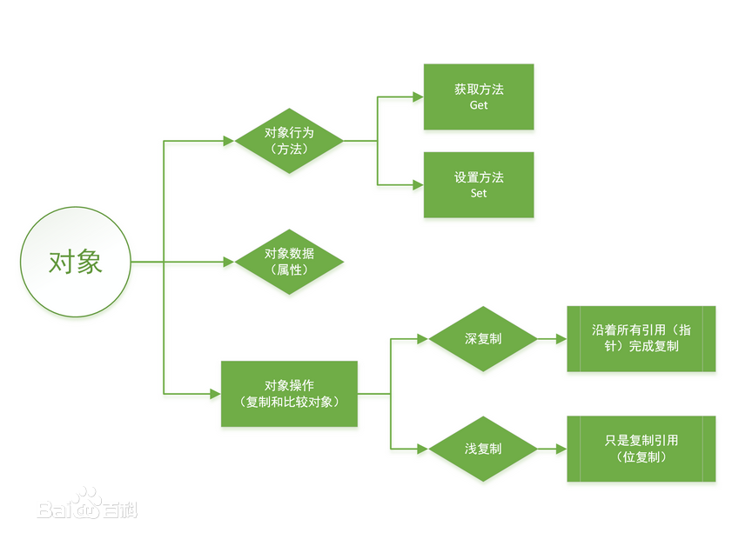
03 内容拓展
Class：面向对象编程思想
惊鸿一瞥

Slide 23
学员问题讲解（可选）
05
本章中将会对课程中学员提到较多的问题或易错点进行选择讲解
Notes:
本部分为可选讲解内容，具体应根据助教对前面基础知识点的讲解后剩余时间而定。此处给出的讲解内容仅供参考，具体应根据教学过程中的具体问题而定

Slide 24
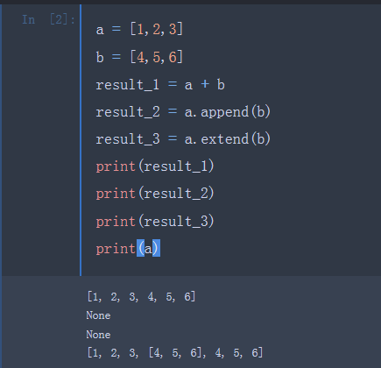
03 学员问题讲解
问题1：
列表方法append()和extend()的区别

Slide 25
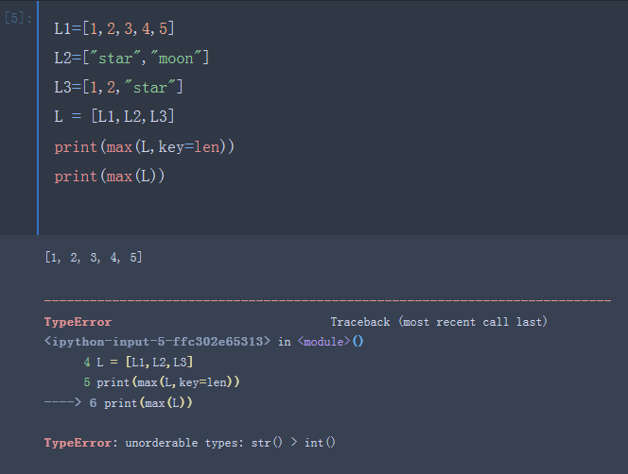
03 学员问题讲解
问题2：
L1=[1,2,3,4,5], L2=["star","moon"], L3=[1,2,"star"]，运用max函数，输出最长的列表。
Notes:
此处的报错信息，是希望助教能借着讲这个题目的机会，给学员讲解一下如何处理python的报错信息

Slide 26
参考资料
04
本章会罗列出一些Python的参考资料与入门机器学习的一些参考资料
Notes:
本章罗列的资料仅供参考，若助教有异议，可自行增删

Slide 27

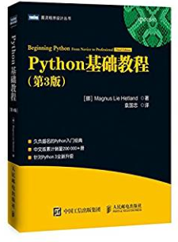
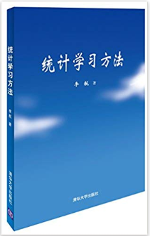
04 参考资料
资料推荐
廖雪峰博客
编程小白学 Python
菜鸟教程
优达的免费机器学习介绍课
《Python基础教程(第3版)》
《统计学习方法》
《机器学习》

Slide 28

Thank you for listening!
Q & A

